Slide 1

ЗНАНИЕ И БИЗНЕС

Slide 2
ЛEГИТИМАЦИЯ!!!!
На основание на чл. 48, ал.2, т. 6 От Закона за професионалното образование и обучение, Председателят на Националната агенция за професионално образование и обучение на 18.05.2012 година, издаде на “Знание и бизнес” – ООД Лиценз № 201212977 за извършване и удостоверяване на професионално обучение по отделни професии и специалности
Легитимността на центъра може да бъде проверена в НАПОО на следните телефони + 3592 970 66 55 или на http://www.navet.government.bg/bg/licenz/Registers

Slide 3
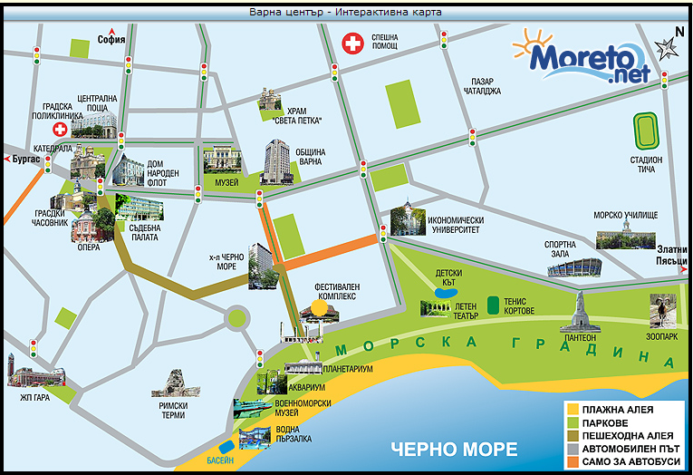
КЪДЕ СМЕ НИЕ ?
КАРТА НА ЦЕНТЪРА ЗА ПРОФЕСИОНАЛНО ОБУЧЕНИЕ КЪМ “ЗНАНИЕ И БИЗНЕС - ООД
Гр.Варна Бул.”Сливница” 2 Административен офис 209

Slide 4
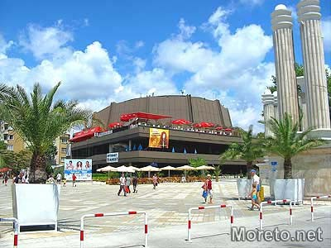
КАРТА НА ЦЕНТЪРА ЗА ПРОФЕСИОНАЛНО ОБУЧЕНИЕ
Административен офис: Офис 209
Фестивален и конгресен център Варна
Бул.»Сливница» 2 тел: 052 608443

Slide 5
Квалификация III образователно равнище
Центърът за професионално обучение, извършва обучение по професии, за трета степен на професионална квалификация какато следва:
Професия, код 344030 Оперативен счетоводител;
Професия, код 345120 Икономист;
Професия, код 346010 Офис мениджър
Професия, код 482010 Икономист-информатик;
Професия, код 482040 Организатор- интернет приложения

Slide 6
Квалификация III образователно равнище
  Професия, код 523050 техник на компютърни системи;
  Професия, код,540010 Техник-технолог в хранително-вкусовата промишленост
  Професия, код 811010 Хотелиер
  Професия, код 812010 Организатор на туристическа агентска дейност

Slide 7
Квалификация III образователно равнище
  Професия, код 812030 Екскурзовод;
  Професия, код, 812040 Аниматор в туризма

Slide 8
Квалификация II образователно равнище
  Професия, код 341020 Продавач-консултант;
  Професия, код 345050 Сътрудник в малък и среден бизнес
  Професия, код 346020 Офис секретар
  Професия, код 481010 програмист
  Професия, код 482020 Оператор информационно осигуряване

Slide 9
Квалификация II образователно равнище
  Професия, код 811070 Готвач;
  Професия, код 811080 Сервитьор-барман

Slide 10
Квалификация Ключови компетентности
Центърът за професионално обучение, извършва обучение по ключови компетентности:
Дигитална компетентност – компютърна грамотност;
Дигитална компетентност - текстообработка;
Дигитална компетентност – работа с електронни таблици
Дигитална компетентност – работа с интернет;
Дигитална компетентност – работа с MS Office 2010

Slide 11
Удостоверяване на завършването на професионалното обучение
Завършено професионално обучение с придобиване на степен на професионална квалификация се удостоверява със свидетелство за професионална квалификация;
При провеждане на професионално обучение по части от професия се издава Удостоверение за професионално обучение
Съдържанието на посочените документи се определя съгласно държавните образователни изисквания за документите за системата на народната просвета и за придобиването на квалификации по професии.

Slide 12
Обучение по програма “Аз мога повече”
ЦПО “Знание и бизнес” е одобрен като доставчик на обучение по програма “Аз мога повече”
Програмата "Аз мога повече" стартира на 15.08.2011г. Тя е част от европейската Оперативна програма "Развитие на човешките ресурси" и продължение на програмата "Аз мога". По нея всеки работещ на трудов договор може да получи ваучер за езиково обучение". Подобно на “Аз мога”, схемата “Аз мога повече”, ще се ръководи от Агенцията по заетостта и бюрата по труда.

Slide 13
Обучение по програма “Аз мога повече”
ЦПО “Знание и бизнес” организира обучение по всички, изброени по-горе професии по програма ”Аз мога повече.”
ОБУЧЕНИЕТО ПО ПРОГРАМА “АЗ МОГА ПОВЕЧЕ” Е БЕЗПЛАТНО ЗА ОБУЧАЕМИТЕ ЛИЦА.

Slide 14
Обучение по програма “Аз мога повече”
Кандидатстване
За да кандидатсвате по програмата за обучение е необходимо да направите следното:
В бюрото по труда по местоживеене или по месторабота да подадете
Заявление(http://www.az.government.bg/OPHR/voucher.asp?type_id=1 )
Декларация(http://www.az.government.bg/OPHR/voucher.asp?type_id=1)
2.Да получите одобрение за участие в програмата
3.Да изберете доставчик на обучение
4. Да получите ваучер за обучението

Slide 15
Обучение по програма “Аз мога повече”
Кандидатстване
След като изберете като доставчик на обучение ЦПО Знание и бизнес, следва да дойдете в офиса на фирмата за да попълним предвидената за тази цел част от Уведомлението. След като го попълним, Вие трябва да занесете тази част (отрязък) от Уведомлението до Бюрото по труда за да ви запишат и прекратят изтичането на срока на Уведомлението Ви. В този отрязък е отбелязана и началната дата на курса. 7 дена преди началната дата на курса Ви от Бюрото по труда ще Ви издадът ваучер, който Вие трябва лично да получите и дадете или изпратите на Доставчика на Обучение

Slide 16
Обучение по програма “Аз мога повече”
Консултации и въпроси
За въпроси, консултации и запитвания при подаването на Вашите документи - не се колебайте - да се свържете с нас.
Повече подробности за организираните от ЦПО “Знание и бизнес,” професионални обучения по програмата “Аз мога повече” можете да получите на http://svetlozarstefanov.com/index.php?cat=centyr
Телефони за контакт 052/608 – 443, 0899454752
E-mail. snstef@abv.bg; edibiznes@gmail.com

Slide 17
Обучение по програма “Аз мога повече”
Провеждане на обучението
Обучението се провежда, предимно вечер, след работно време и в съботни и неделни дни
Времето за обучение е съобразено с възможностите на обучаемите
За успешното приключване на обучението е необходимо, всеки един от обучаемите да присъства поне на 80% от теоретичните и практически занятия.

Slide 18
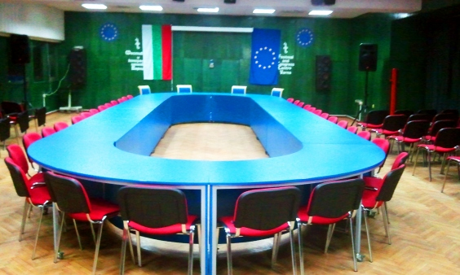
Обучение по програма “Аз мога повече”
Провеждане на обучението
Обучението по теория се провежда във Фестивален и конгресен център – Варна

Slide 19
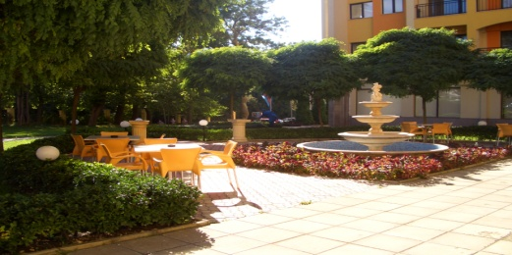
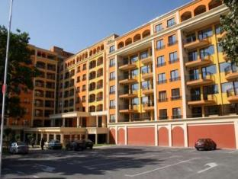
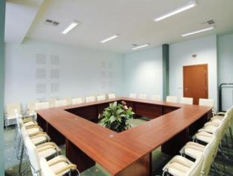
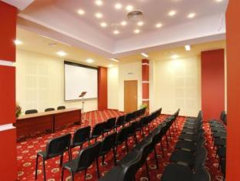
Обучение по програма “Аз мога повече”
Провеждане на обучението
Практическото обучение се провежда в реномирани обекти като Paradise Green Park, Златни пясъци

Slide 20
Акцент в обучението е практическата подготовка в действащи обекти от избраната специалност.
Има сключени договори за провеждане на учебна и производствена практика в обектите за хранене на веригата Happy , Ресторант Морска гара, Ресторант “СЕЗОНИ” и др.
  Предстои сключване на договори с дискотеки и барове.

Slide 21



КОРПУС - УЧЕБНА
И ПРОИЗВОДСТВЕНА
ПРАКТИКА - РЕСТОРАНТ "СЕЗОНИ"
- Морска градина , Приморски парк м-ст "Салтанат", 58

Slide 22



КОРПУС - УЧЕБНА
И ПРОИЗВОДСТВЕНА
ПРАКТИКА - HAPPY - бул. "Сливница", 8

Slide 23

2012 – 2013 г.
ЦЕНТЪР ЗА ПРОФЕСИОНАЛНО ОБУЧЕНИЕ ЗНАНИЕ И БИЗНЕС КЪМ “ЗНАНИЕ И БИЗНЕС” -ООД
ВАРНА

